Slide 1
자료정리 설명 파일
문기준

Slide 2
프로젝트 최종 구글홈에 등록된 기기
기존 기업 제품
Mihome 어플 2개 – 샤오미 스마트 전구 하나, 샤오미 공기 청정기
Broadlink사의 RM Pro+(ihc어플) 1개: 에어컨(리모컨에서 나오는 IR전파를 복제하여 전송)
아두이노를 이용하여 등록되어 컨트롤하는 제품
서보모터를 이용한 스위치로 컨트롤하는 기기(3개): 컴퓨터 본체, 모니터, 스텐드
아두이노의 relay를 이용하여 컨트롤하는 기기(2개): 전구 2개

Slide 3
최종 구현 모드 (모드에 대한 사진 다 첨부함)
1. 미세먼지 모드 (미세먼지 농도가 250이상 일 때 발동)
2. 공부 모드(의자의 FSR(압력)센서 두개의 압력(force)이 100이상일때
3. 수면 모드(침대의 FSR(압력)센서 두개의 압력(force)이 100이상일때)
4. 외출 모드(모든 기기 끄기)
5. 귀가 모드(모든 기기 켜고 힙합 음악 틀기)

Slide 4
파일 설명: 임베디드_코드및회로도_실제사진포함
구현된 모든 기기에 대한 소스코드
구현된 모든 기기의 회로도
구현된 모든 기기의 실제 자취방에서의 위치를 찍은 사진

Slide 5
파일 설명: google_home과_연결된_기존_기기들_연동사진
구글 홈에 연결된 기존 기업들의 제품이 어떻게 무슨 어플을 통해서 연결되었는지 보여주는 스크린샷

Slide 6
파일 설명: 구글홈앱_설정사진
사용자 마다 원하는 루틴이 다르기에 사용자 스스로가 5개의 루틴은 스스로 커스터마이즈 할 수 있다는 것을 보여주기 위해 구글홈의 명령어 커스터마이즈 단계에 대한 모든 화면을 스크린 캡쳐함

Slide 7
파일 설명: 구글홈_루틴_설정된_화면
각각의 5개의 루틴이 어떻게 설정되어 있고 어떤 기기가 작동하는지 설정되어 있는 화면의 스크린샷

Slide 8
파일 설명: 구글홈에_등록된_기기_확인_화면
기존의 기업 상품들3개, 우리가 등록한 아두이노 기기들 4개
총 7개가 구글 홈 상에서 어떻게 등록되어 있는지 보여준다.

Slide 9
전체적인 통신 프로토콜 정리(1)
구글 홈에 트리거를 주는 아두이노 플렛폼의 통신 프로토콜 정리
자취방 안에 2.6GHz 단위의 Wifi 범위 안에서 동작한다.
SD카드를 부탁한 아두이노가 서버의 역할을 하여 임시의 서버를 구축을 한다.
이어 각종 센서를 부착하고 있는 아두이노들이 클라이언트로 서버에 등록되어 센서들을 통해 지속적으로 check하는 값이 지정한 특정 thresold보다 높아진다면 서버 아두이노에게 char 형태의 데이터를 전송하여 서버 아두이노의 동작을 야기한다.
서버 아두이노는 char 형태의 데이터를 받아 연결되어 있는 SD카드의 해당 .wav파일을 스피커를 통해 재생하게 된다.
해당 재생 파일은 구글 홈의 루틴 작동을 야기하게 된다.

Slide 10
전체적인 통신 프로토콜 정리(2)
구글홈에 별도로 등록한 아두이노
구글홈에 별도로 등록한 아두이노의 경우 IoT디바이스를 Wifi를 통해 등록할 수 있는 어플인 Blynk에 등록한다. (첨부사진: Blynk_연동_아두이노_기기화면.png) Blynk에서는 MQTT 통신을 원하기 위한 각 기기의 token 주소를 부여하는데 이 token 수소를 아두이노 스케치에 포함하여 업로드 하게 되면 해당 아두이노가 Blynk가 제공하는 MQTT 프로토콜의 endpoint가 된다.
이후 google home에서 첨부사진: 구글홈_등록된_전체_기기_리스트(2).png과 같은 사진처럼 Blynk라는 어플과 구글 홈이 연동되어 첨부사진: 구글홈_등록된_전체_기기_리스트(1).png 과 같이 Blynk에 등록되어 있는 기기들 또한 control 가능한 기기 리스트에 추가된다.
통신 과정: 구글 홈 명령어 받음 -> Blynk어플이 해당 명령어를 해석 -> MQTT 프로토콜을 통해 해당 아두이노로 신호 전달 -> 아두이노는 코드에 지정된 동작을 수행

Slide 11
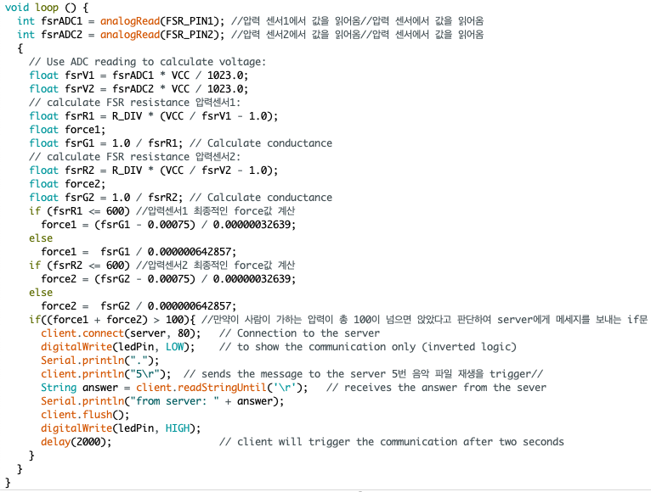
각 기기의 중요 동작 방식 설명 “study_mode_pressure_sensor_wifi_client”기기
앞력센서 값을 항시 계산하여 두 압력 센서의 force 값이 100이 넘는 다면 server 아두이노에 숫자 5를 전송

Slide 12
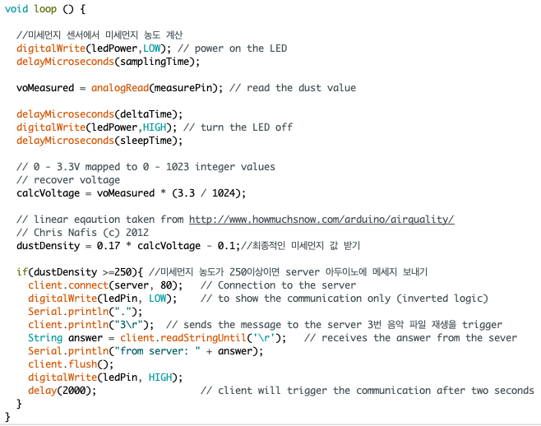
각 기기의 중요 동작 방식 설명 “dust_sensor_wifi_client”기기
미세먼지 센서 값을 항시 계산하여 두 압력 센서의 dustDensity 값이 250이 넘는 다면 server 아두이노에 숫자 3을 전송

Slide 13
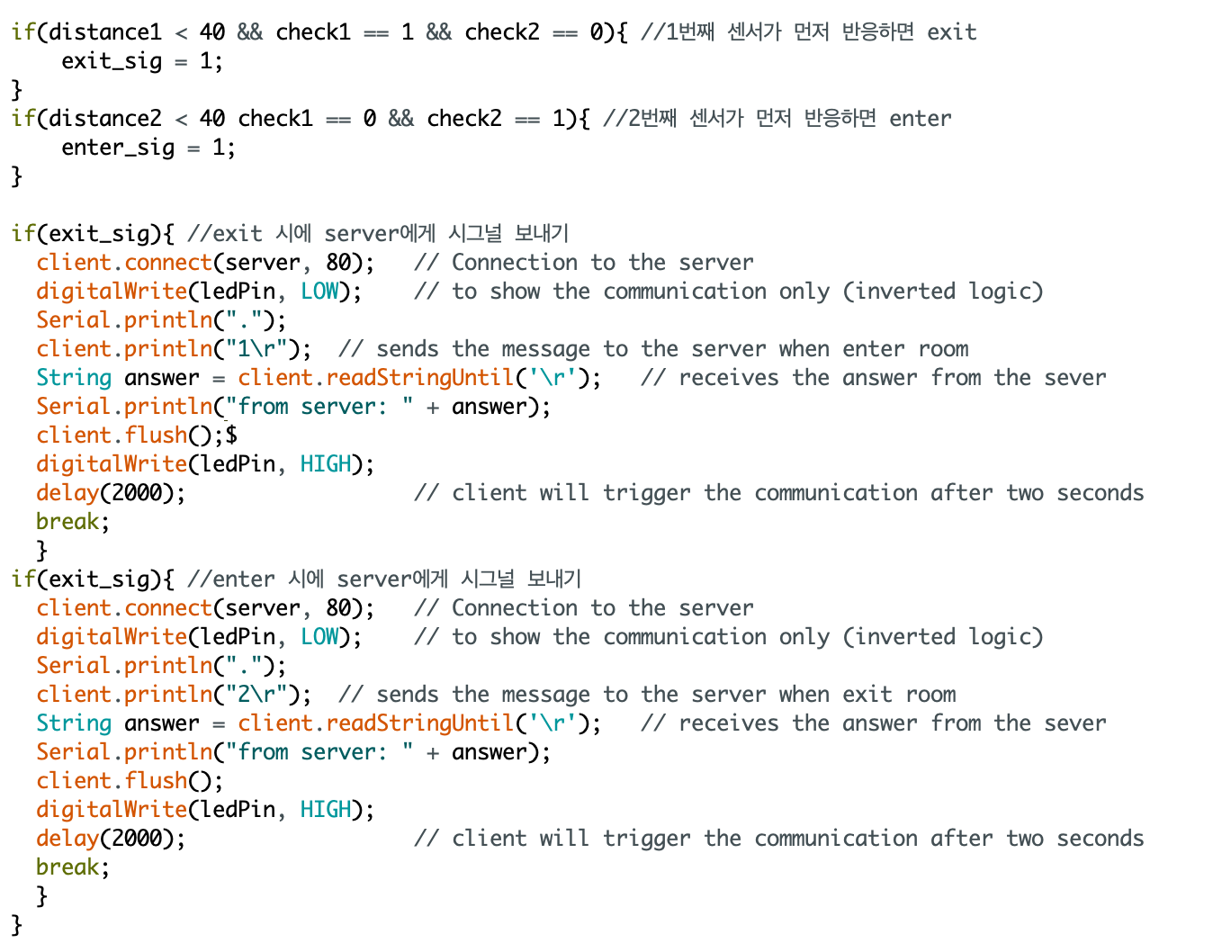
각 기기의 중요 동작 방식 설명 “ultrasonic_sensor_wifi_client”기기
초음파 거리 센서 값을 항시 계산하여 두 센서의 값이 변화하는 순서에 따라 server 아두이노에 숫자 1혹은 2를 전송
1은 enter room
2은 exit room

Slide 14
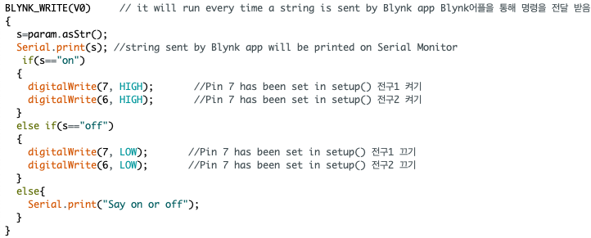
각 기기의 중요 동작 방식 설명 “google_home_lightbulbs”기기
구글홈에서 Blynt어플로 명령이 전달되어 Blynt가 ”on”/”off”라는 text 데이터를 해당 아두이노로 전송하면 그 데이터에 따라 relay에 연결된 전들을 켜고/끈다.

Slide 15
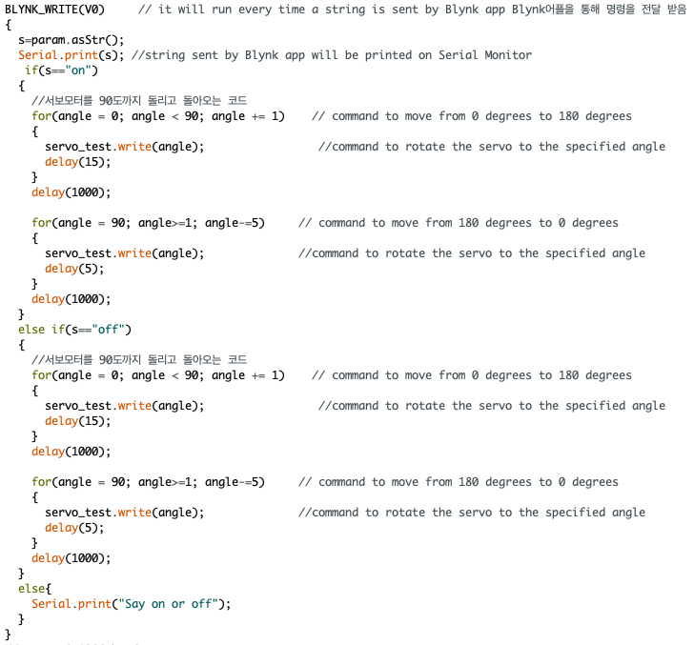
각 기기의 중요 동작 방식 설명 “google_home_switch”기기
구글홈에서 Blynt어플로 명령이 전달되어 Blynt가 ”on”/”off”라는 text 데이터를 해당 아두이노로 전송하면 그 데이터에 따라 서보모터를 돌려 전자기기의 전원을 물리적으로 켜고/끈다.
이 코드로 등록되어 컨트롤 되는 기기는 컴퓨터본체, 모니터, 그리고 전등이다.

Slide 16
각 기기의 중요 동작 방식 설명 “방석센서”기기
이 기기에 설명은 너무나 복잡하기에 이 기기를 설계할때 쓰였던 레포트 파일을 안에 첨부하였다.
이 기기는 어플과 연동되어 자세를 교정해주는 역할도 하기에 하드웨어 기기에 작동 영상과 어플 작동 영상을 모두 pdf파일로 첨부하였다.

